Slide 1
λ-表达式的正规形式是唯一的
PL Pearls
2025.11.22
汇报人：黄圣棋
NJUAI2025

Slide 2
目录
01
问题的发生
02
两个重要定义
03
对角性
04
问题的解决

Slide 3
（1）涉及离散数学的部分，我会使用易懂的讲法，少用规范严谨（但难懂）的专业术语。
灰色部分会用术语表示一些事情，可略过不看。
（2）水平有限，对不严谨之处还请指出与谅解！
（3）时间所限，一些冗长的数学归纳法证明步骤会跳过！
概况

Slide 4


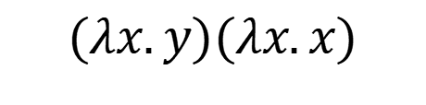
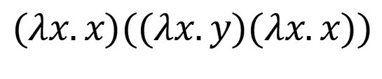
1 问题的发生
λ-演算在计算机理论中具有重要地位，其化简和运算主要依赖β-规约。
但一个λ-表达式可以有多种β-规约策略，也就是作运算的先后问题。那么，不同顺序的结果都一样吗？
$$(λx.y)(λx.x)$$
$$y$$
($λx.x)((λx.y)(λx.x))$
？
$$(λx.x)y$$
$$y$$
定义“结果”： 一个不能再被β-规约的λ-表达式称作正规形式。

Slide 5
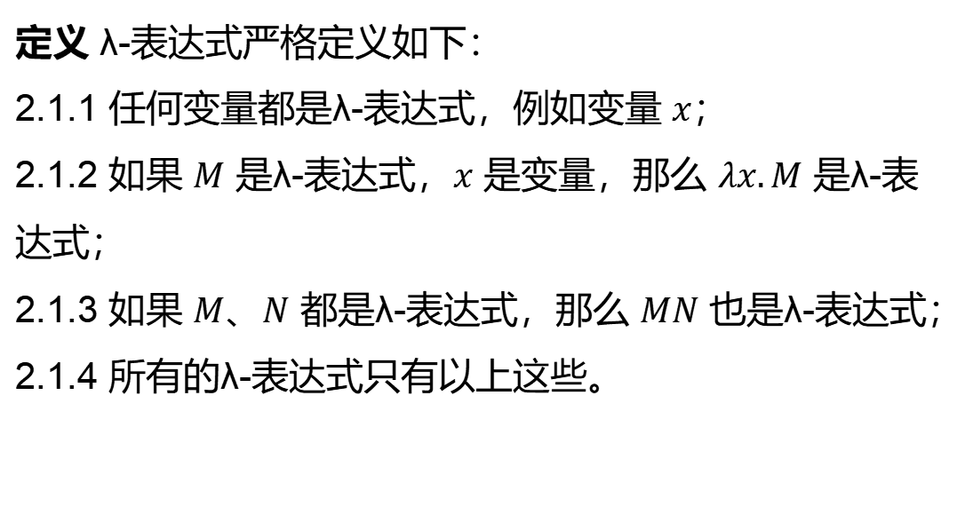
2.1 严格定义λ-表达式
为了研究能普遍用于一切λ-表达式的情况，并用结构归纳法证明关于一切λ-表达式的命题，我们这里要隆重介绍一种离散数学中常用的概念定义法：
归纳定义
有了归纳定义，我们就可以使用结构归纳法。
所谓结构归纳法，同我们中学中学习的数学归纳法类似，如果对于初始情况（2.1.1）某命题成立，且对于每一条定义新元素的路径（2.1.2与2.1.3）假设前件成立都有后件成立，那么命题对所有元素成立。其正确性由足够好的公理系统保证。
这样就把有关无数λ-表达式的命题转化成了3个简单的问题，使得解决问题成为可能！
定义 λ-表达式严格定义如下：
2.1.1 任何变量都是λ-表达式，例如变量 $x$；
2.1.2 如果 $M$ 是λ-表达式，$x$ 是变量，那么 $λx.M$ 是λ-表达式；
2.1.3 如果 $M$、$N$ 都是λ-表达式，那么 $MN$ 也是λ-表达式；
2.1.4 所有的λ-表达式只有以上这些。

Slide 6



2.2 严格定义问题
为了研究方便，我们将 “若干步（包括0步）β-规约” 看作一次单独的操作（即单步规约的自反传递闭包），用蓝色箭头表示。下文将其加重，都是在强调这是一次操作！
从离散数学观点来看，任何“操作”都是指λ-表达式集合上建立的一个二元关系，故强调所谓“一次”。我们下面即要说明关系的性质。
单步β-规约 则用绿色箭头表示。
我们需要证明的事情是：如果一个λ-表达式 $P$ 经过 若干步β-规约 分别化作了两个正规形式 $Q_{1}$ 与 $Q_{2}$ ，那么形式上必有 $Q_{1}{=Q}_{2}$（这里我们也忽略变量名的替换）。
可以用以下的图示来表达：
P
$$Q_{1}$$
——相等——
$$Q_{2}$$

Slide 7


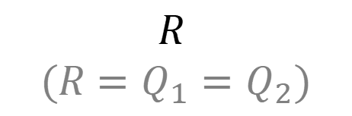


3.1 对角性质
这个问题可以化为证明离散数学中一个常见的性质，我们称为 若干步β-规约 的对角性质（右图）：
如果一个λ-表达式 $P$ 经过 若干步β-规约 分别化作了 $R_{1}$ 与 $R_{2}$ ，那么这两个表达式还可以通过 若干步β-规约 再次化为相等的表达式 $R$。
如果对角性质成立，那么当 $R_{1}$ 与 $R_{2}$ 都是正规形式（中图），此时 若干步β-规约 这一操作只有一种情况，即0步（由正规形式的定义），那么即得相等（左图）。
P
P
P
$$Q_{1}$$
——相等——
$$Q_{2}$$
$$Q_{1}$$
$$Q_{2}$$
$$R_{1}$$
$$R_{2}$$
0步！
0步！
$$R$$
$$(R=Q_{1}=Q_{2})$$
$$R$$

Slide 8





3.2 对角性的多步推导
对角性质有一个重要性质：如果一个操作有对角性，可用“拼接渔网”方式证明，若干次此种操作（自反传递闭包）也有对角性。所以我们考虑寻找一个“小于” 若干步β-规约的操作（即此为它的自反传递闭包），证明它具有对角性，那么原命题便直接得证！
单步β-规约 有这一性质吗？很可惜，并没有。
一个简单的反例足以说明问题，我们不赘述。
$$(λx.xx)((λx.x)a)$$
$$((λx.x)a)((λx.x)a)$$
$$(λx.xx)a$$
$$((λx.x)a)a$$
得证！
$$aa$$

Slide 9
3.3 关键一步
于是我们要找到一个比若干部β规约“小”，但又比单步β-规约“大”的操作，让它具有对角性。
这里所谓大小对比，专业地说，是指能不能作为（自反传递）闭包存在。
很幸运，这种操作是存在的。接下来我们就来讲述这一操作，证明即告完成。

Slide 10

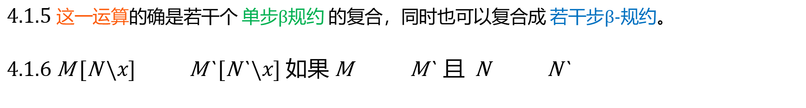

4.1 并行β-规约
我们所需要的运算叫作“并行β规约”，我们这里用橙色箭头或大于号＞表示。它仅（最小性）允许我们在一步内完成这几件事：
4.1.1 M M
4.1.2 $λx.$M $λx.$M` 如果 M M`
4.1.3 MN M`N` 如果 M M` 且 N N`
4.1.4 $(λx.$M)N M` [N` \$x$] 如果 M M` 且 N N`
可以直观理解这些操作……
由此还可得出推论（证明需要繁杂的数学归纳法，这里不对其证明）：
4.1.5 这一运算的确是若干个 单步β规约 的复合，同时也可以复合成 若干步β-规约。
4.1.6 M [N \$x$] M` [N` \$x$] 如果 M M` 且 N N`

Slide 11





4.2 用并行β-规约的性质证明原命题
TOOLBOX
还记得一开始我们对λ-表达式的定义吗？只需要对生成新表达式的三条路径（2.1.1-2.1.3）分别归纳证明，我们就可以囊括所有λ-表达式！（结构归纳法）
Step 1
对于2.1.1，所有变量都是正规形式，由4.1.1，显然得证！
Step 2
对于2.1.2，需证明 归纳假设
2.1.1 任何变量都是λ-表达式，例如变量 x；
2.1.2 如果 M 是λ-表达式，x 是变量，
那么 λx.M 是λ-表达式；
4.1.1 M > M
4.1.2 (M > M’) → (λx.M > λx.M’)
P
$λx.$P
→
$$R_{1}$$
$$R_{2}$$
$${λx.R}_{1}$$
$${λx.R}_{2}$$
$$R$$
$$λx.R$$

Slide 12
















4.2 用并行β-规约的性质证明原命题
TOOLBOX
Step 3
对于2.1.3，情况稍微有些复杂。对于λ-表达式PQ，查看表中，符合这种形式的并行β-规约其实有两种：
(a) 利用 4.1.3 化简为 M’N’；
(b) 利用 4.1.4 （此时P=λx.M，Q=N）化简为 M’[N’\x]。
Condition 3.1
如果两个并行β-规约操作规则都用了(a)，那么
根据4.1.3，和 Step 2完全一样的操作，可证！
Condition 3.2
如果两个并行β-规约操作规则都用了(b)，那么根据4.1.6，和 Step 2完全一样的操作，可证！
2.1.3 如果 M、N 都是λ-表达式，那么 MN 也是λ-表达式；
4.1.3 (M > M’ ∧ N > N’ ) → (MN > M’N’)
4.1.4 (M > M’ ∧ N > N’ ) → (λx.M)N > M’[N’\x]
4.1.6 (M > M’ ∧ N > N’ ) → M[N\x] > M’[N’\x]
所有可能的变换仅限于此！
M
N
λx.M
N
$${λx.M}_{1}’$$
$$M_{1}’$$
$$M_{2}’$$
$$N_{1}’$$
$$N_{2}’$$
$${λx.M}_{2}’$$
$$N_{1}’$$
$$N_{2}’$$
→
→
MN
$$M’’$$
$$N’’$$
$(λx.M)$N
$$λx.M’’$$
$$N’’$$
$$M_{1}’N_{1}’$$
$$M_{2}’N_{2}’$$
$$M_{1}’[N_{1}’\backslash x]$$
$$M_{2}’{[N}_{2}’\backslash x]$$
$$M’’N’’$$
$$M’’[N’’\backslash x]$$

Slide 13








4.2 用并行β-规约的性质证明原命题
TOOLBOX
Condition 3.3
我们距离成功仅有一步之遥！
如果两个并行β-规约操作，其一用4.1.3，其一用4.1.4……
2.1.3 如果 M、N 都是λ-表达式，那么 MN 也是λ-表达式；
4.1.1 M > M
4.1.2 (M > M’) → (λx.M > λx.M’)
4.1.3 (M > M’ ∧ N > N’ ) → (MN > M’N’)
4.1.4 (M > M’ ∧ N > N’ ) → (λx.M)N > M’[N’\x]
4.1.6 (M > M’ ∧ N > N’ ) → M[N\x] > M’[N’\x]
所有可能的变换仅限于此！
记 P = λx.M，Q = N：
(λx.M)N
M
N
4.1.6
4.1.3
→
$$M_{1}’$$
$$M_{2}’$$
$$N_{1}’$$
$$N_{2}’$$
$$M_{1}’{[N}_{1}’\backslash x]$$
$${(λx.M}_{2}’)N_{2}’$$
$$M’’$$
$$N’’$$
4.1.3
4.1.4
$$M’’[N’’\backslash x]$$

Slide 14
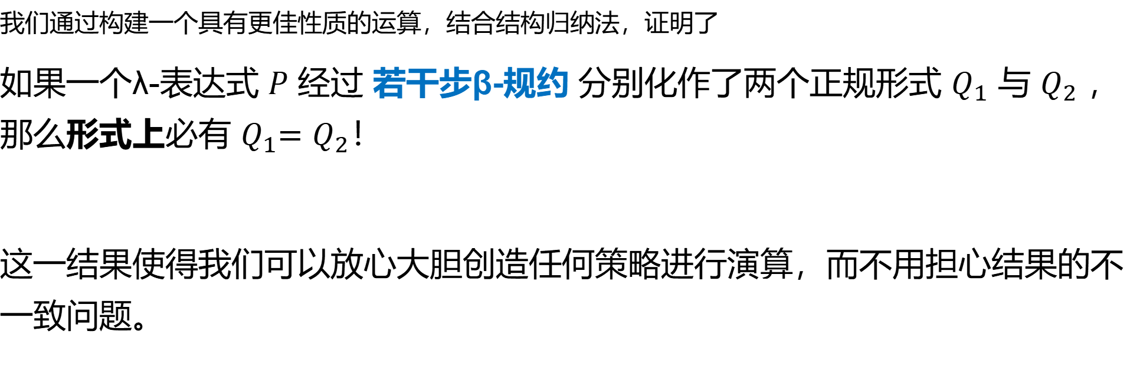
4.3 总结
我们通过构建一个具有更佳性质的运算，结合结构归纳法，证明了
如果一个λ-表达式 $P$ 经过 若干步β-规约 分别化作了两个正规形式 $Q_{1}$ 与 $Q_{2}$ ，那么形式上必有 $Q_{1}{=Q}_{2}$！
这一结果使得我们可以放心大胆创造任何策略进行演算，而不用担心结果的不一致问题。

Slide 15
感谢聆听 & 提问环节
PL Pearls
2025.11.22
汇报人：黄圣棋
NJUAI2025

